Slide 1
Roteamento adaptativo de UEs em MEC 5G
MAB (Thompson Sampling) vs Round Robin sobre auto-scaling MAPE-K
Marcelo Victor · acompanhamento de mestrado · outubro/2026

Slide 2
Do que se trata
Pergunta: escolher a instância MEC que atende cada UE por aprendizado reduz latência em relação a um balanceamento cego?
Dois roteadores sob a MESMA carga e o MESMO auto-scaling MAPE-K (2 a 10 instâncias):
  MAB — Thompson Sampling, aprende qual instância entrega latência dentro do alvo
  Round Robin — baseline circular, sem aprendizado
Dois cenários de 60 min no testbed (Open5GS + UERANSIM + MEC em Docker):
  Cenário 1 — carga fixa (UEs iguais) e MAPE-K guiado por CPU
  Cenário 2 — carga variável (perfis leve/médio/pesado) e MAPE-K guiado por latência
KPIs: latência média/p50/p95/p99, violação de SLA (>200 ms), instance-minutes e mudanças de escala.

Slide 3
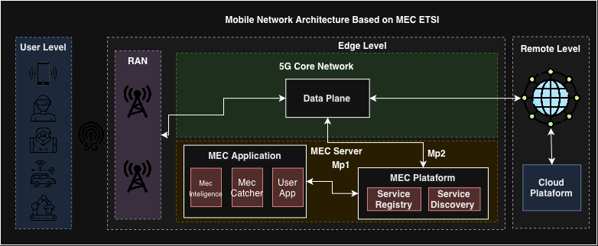
Arquitetura do testbed
100 UEs (UERANSIM) → 1 gNB → Open5GS Core → MEC Platform (MEP)
MEC Intelligence: recebe a UE e decide a instância (MAB ou RR)
Service Registry: cataloga as instâncias VidProc ativas
Pool VidProc: 2 a 10 instâncias, cada uma limitada a --cpus=0.20
MAPE-K: monitora CPU (cenário 1) ou latência (cenário 2) das instâncias e escala o pool
Metric Catcher: recebe /latency das UEs e /app_metrics, consulta o Prometheus e escreve o CSV que alimenta a análise

Slide 4
Arquivos
Componente | Arquivo | Papel
Intelligence | mec_apps/mec_app_inteligence.py | roteia UE → instância
MAB | mec_apps/mab_controller.py | Thompson Sampling
Round Robin | mec_apps/rr_controller.py | baseline, mesma interface do MAB
MAPE-K | mec_apps/mapeK.py | scale up/down por CPU ou por latência
Catcher | mec_apps/mec_app_metric_catcher.py | agrega métricas e gera o CSV
Instâncias | mec_instance_manager.py | cria/mata VidProc (--cpus=0.20)
Experimento | testar_agora.sh + run_experiment.sh | zera o pool, sobe tudo e roda um cenário (60 min)
Análise | graficos_compare.py + graficos_carga.py | KPIs, gráficos MAB vs RR e carga oferecida

Slide 5
Carga sintética: o que as UEs fazem
Fase | Tempo | UEs ativas
Warmup | 0–10 min | 10
Ramp-up | 10–25 min | 10 → 100 (1 UE a cada ~10 s)
Peak | 25–40 min | 100 sustentadas
Drain | 40–55 min | 100 → 10
Settle | 55–60 min | 10

Slide 6
Dois tipos de carga por UE
Cada UE roda 2 threads contra a instância atribuída: POST /infer e GET /video contínuo (chunks de 1 KB)
Carga fixa (cenário 1) — todas as UEs iguais:
  /infer a cada 0,1–0,5 s; o servidor faz sleep de 50–200 ms (espera, quase sem CPU)
  Peak (100 UEs): ~333 req/s de inferência
Carga variável (cenário 2) — cada UE tem um perfil fixo, sorteado pelo ID (o mesmo no MAB e no RR):
  leve (59 UEs): 1 req a cada 0,5–1,0 s, 4 ms de CPU por requisição
  médio (27 UEs): 1 req a cada 0,3–0,6 s, 8 ms de CPU
  pesado (14 UEs): 1 req a cada 0,2–0,4 s, 12 ms de CPU
  Peak: ~185 req/s e ~1,35 s de CPU por segundo ≈ 6,8 instâncias de 0,20 core cheias

Slide 7
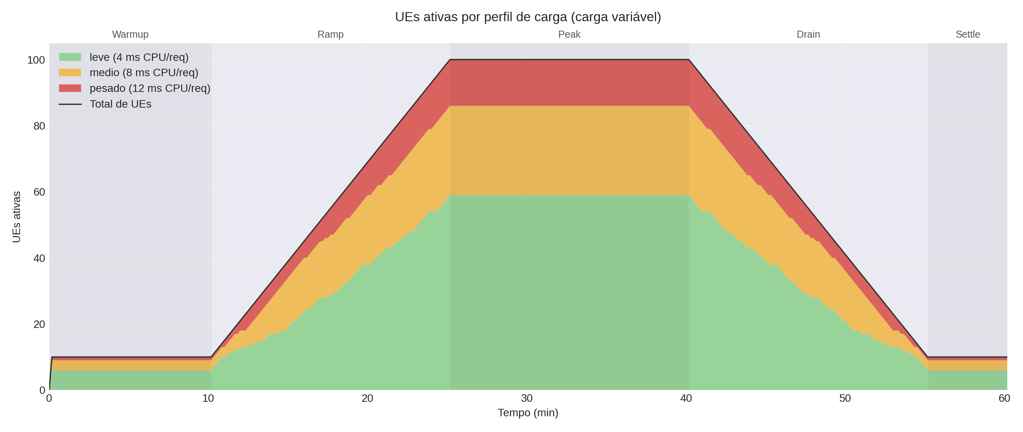
Carga variável: UEs ativas por perfil
Mesmas 5 fases nos dois cenários. A carga foi reconstruída do log do workload e do sorteio de perfil de cada UE (100 de 100 conferidas com os logs das UEs).

Slide 8
Algoritmo 1 — Roteamento MAB (Thompson Sampling)
Alocação de uma UE
Atualiza as instâncias disponíveis
  Mantém o histórico das instâncias que continuam ativas.
  Para uma instância nova, inicia com um prior baseado no desempenho médio das atuais.
Atualiza o histórico da UE
  Se a UE já estava conectada a uma instância, usa a última latência medida para avaliar o atendimento:
    ≤ 100 ms: atendimento considerado bom.
    > 100 ms: atendimento considerado ruim.
Decide se deve trocar de instância
  A UE permanece na instância atual durante o período de estabilidade (dwell time de 30 s).
  Após 30 s, ou caso a instância atual seja removida, uma nova escolha pode ser feita.
Escolhe a instância
  O algoritmo estima a qualidade de cada instância usando o histórico de sucessos e falhas.
  Faz uma amostragem dessas estimativas e seleciona a instância com maior valor.
Ideia principal:
Evitar trocas frequentes, aprender com a latência observada e direcionar cada UE para as instâncias que apresentam melhor desempenho.

Slide 9
Algoritmo 2 — Round Robin (baseline)
Verifica se é hora de reavaliar
  A UE permanece na instância atual durante 30 s.
  Se a instância sair do pool, a escolha é refeita imediatamente.
Escolhe a próxima instância
  As instâncias são percorridas em ordem cíclica.
  A cada nova escolha, passa para a próxima instância disponível.
Atribui a UE
  A UE é direcionada para a instância escolhida.
  O índice é atualizado para que a próxima UE utilize a próxima instância.
Ideia principal:
Distribuir as UEs de forma sequencial e equilibrada entre as instâncias, sem considerar o desempenho ou a latência de cada uma.

Slide 10
Algoritmo 3 — Laço MAPE-K (auto-scaling)
a cada T_poll = 5 s:
MONITOR m_i ← CPU (cenário 1) ou latência média (cenário 2) da instância i
ANALYZE se (agora − t_última_ação) < T_cool (30 s): NO_ACTION
senão se max(m) > τ_up e n < N_max (10): SCALE_UP
senão se média(m) < τ_down e max(m) ≤ τ_up e n > N_min (2): SCALE_DOWN
senão: NO_ACTION
PLAN+EXEC SCALE_UP → sobe instância e confirma no service registry
SCALE_DOWN → encerra instância via API (espera HTTP 200)
limiares CPU: τ_up 10% / τ_down 5% · latência: τ_up 100 ms / τ_down 40 ms
Sobe pela instância PIOR (máximo) e desce pela MÉDIA do pool, com banda morta — sem ela o pool oscilava entre N e N−1.

Slide 11
Cenário 1 — carga fixa, MAPE-K por CPU (25/10/2026)
KPI | MAB | Round Robin
Amostras / duração | 363 / 60,6 min | 364 / 60,7 min
Latência média | 134,15 ms | 129,67 ms
Latência p50 | 131,81 ms | 129,09 ms
Latência p95 | 167,66 ms | 144,41 ms
Latência p99 | 194,17 ms | 154,93 ms
Violação de SLA (>200 ms) | 0,83 % | 0,00 %
CPU média | 4,50 % | 6,29 %
Throughput médio | 69,15 kbps | 98,63 kbps
Instâncias média / máx | 6,68 / 10 | 4,69 / 7
Instance-minutes | 405,8 | 285,1
Mudanças de escala | 24 | 10
p50, p95 e p99 são percentis da latência: metade, 95% e 99% das requisições ficaram abaixo desses valores. O p50 mostra o caso típico; p95 e p99 mostram a cauda, que é o que determina o cumprimento do SLA.

Slide 12
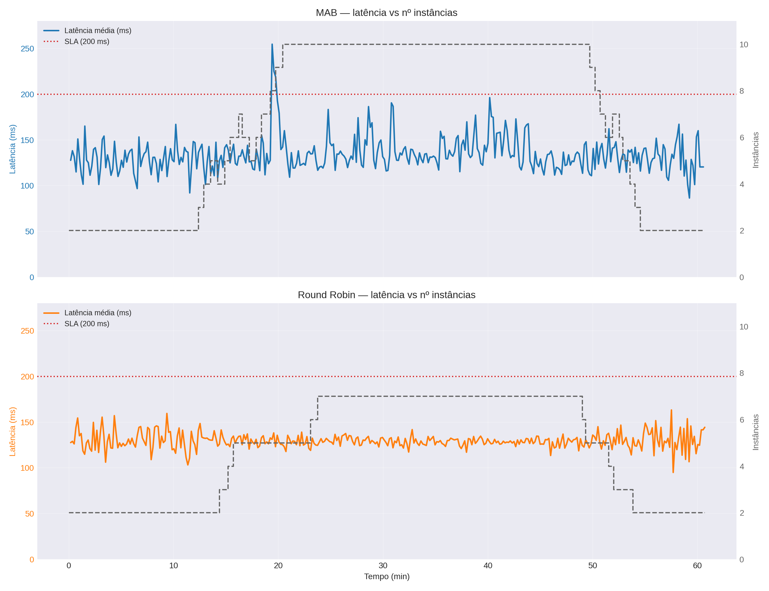
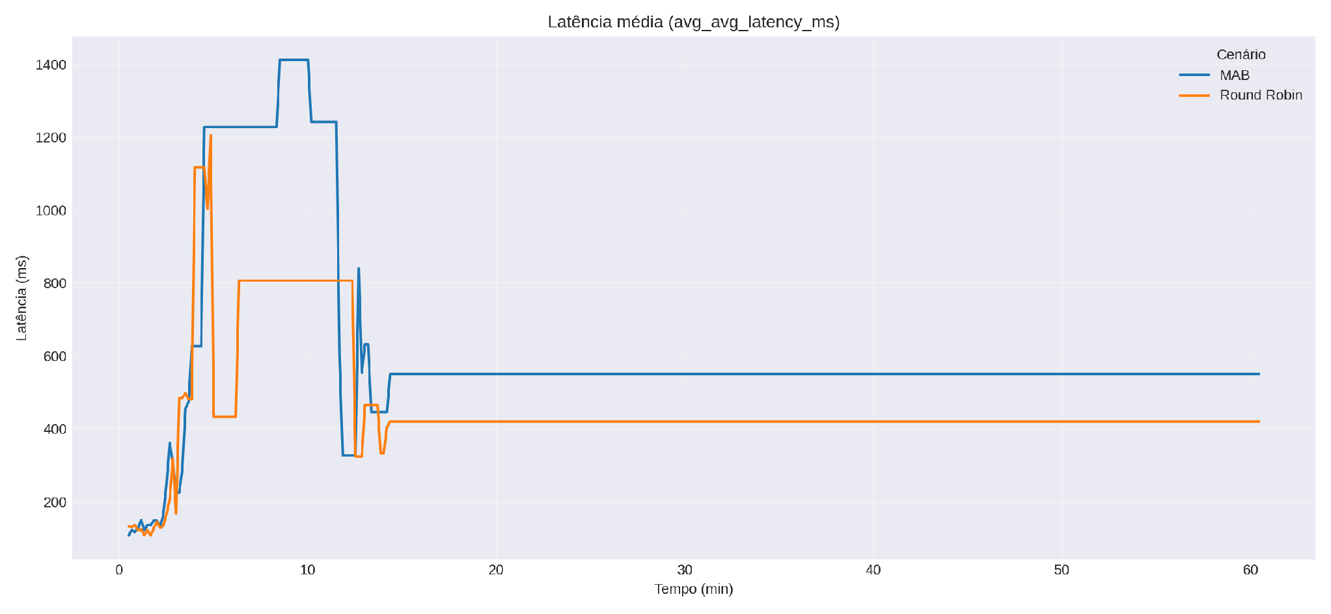
Cenário 1 — latência e instâncias ao longo do tempo
Latência praticamente igual (~130 ms, abaixo do SLA). A diferença está no custo: com a mesma carga, o MAB sobe até 10 instâncias e o RR para em 7.

Slide 13
Cenário 1 — leitura
A carga agora se sustenta: ramp até 100 UEs, peak e drain aparecem na CPU, nas instâncias e na latência — o problema de junho foi resolvido.
Latência empatada: média de 134 ms (MAB) vs 130 ms (RR); p95 de 168 vs 144 ms.
Custo e estabilidade favorecem o RR: 406 vs 285 instance-minutes (+42%) e 24 vs 10 mudanças de escala.
Aqui o /infer é espera (sleep): a CPU fica baixa e não existe instância "melhor" para o MAB aprender — o espaço de ganho é pequeno por construção.
Por isso o cenário 2: carga que consome CPU de verdade e MAPE-K guiado por latência.

Slide 14
Cenário 2 — carga variável, MAPE-K por latência (25/10/2026)
KPI | MAB | Round Robin
Amostras / duração | 363 / 60,6 min | 363 / 60,6 min
Latência média | 156,26 ms | 44,07 ms
Latência p50 | 127,32 ms | 36,51 ms
Latência p95 | 427,61 ms | 105,68 ms
Latência p99 | 610,60 ms | 253,55 ms
Violação de SLA (>200 ms) | 33,70 % | 2,21 %
CPU média | 6,21 % | 13,56 %
Throughput médio | 27,29 kbps | 57,68 kbps
Instâncias média / máx | 7,33 / 10 | 6,02 / 10
Instance-minutes | 444,9 | 365,8
Mudanças de escala | 20 | 52
O RR vence em latência e em custo. Só perde em estabilidade: 52 mudanças de escala, oscilando entre 9 e 10 instâncias no peak.

Slide 15
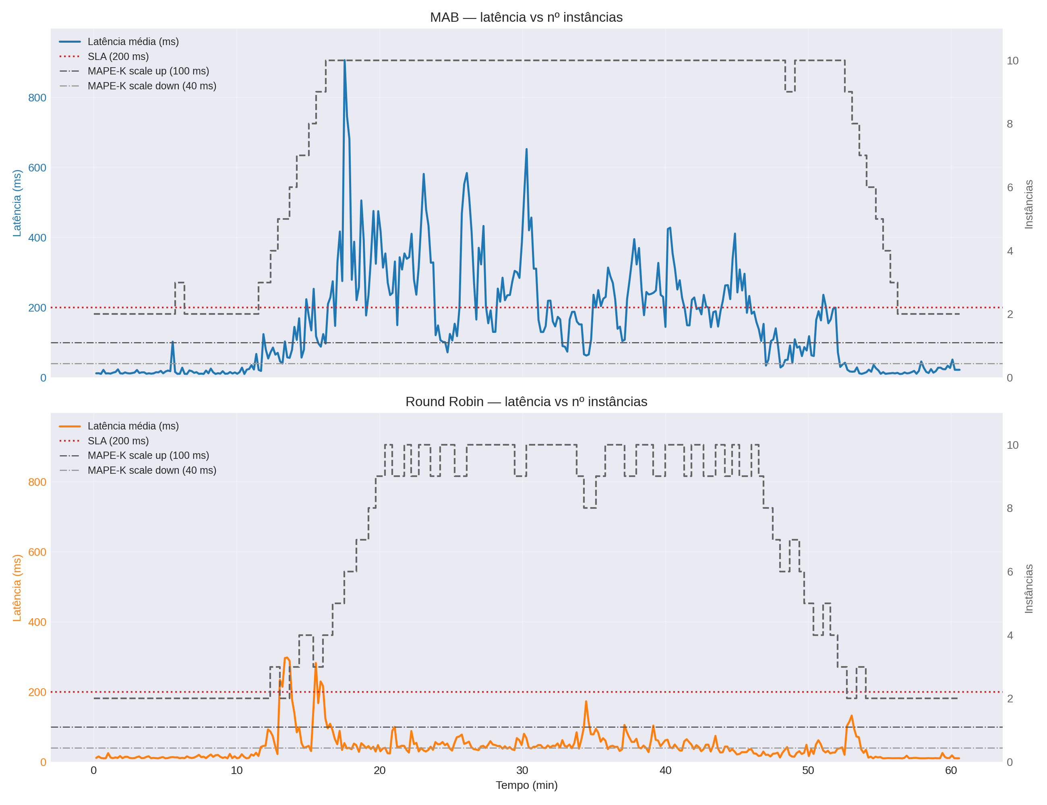
Cenário 2 — latência e instâncias ao longo do tempo
O RR fica abaixo do limiar de 100 ms quase o tempo todo. O MAB passa do SLA durante boa parte do peak, mesmo com 10 instâncias no ar.

Slide 16
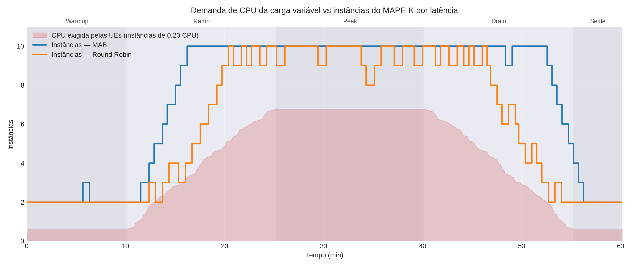
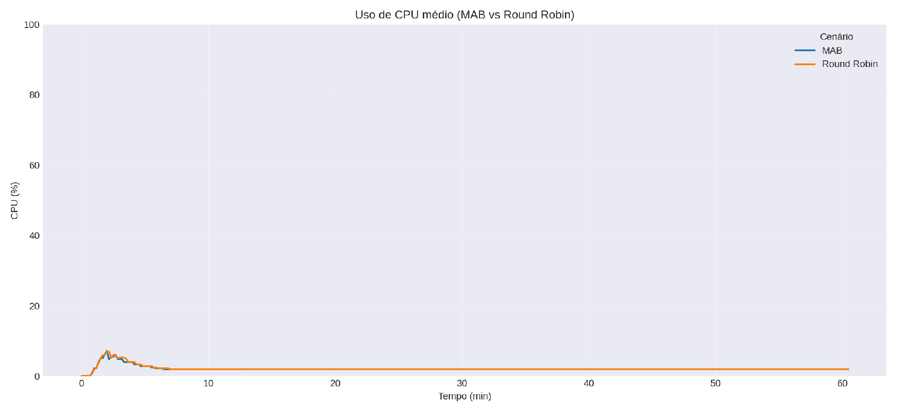
Demanda de CPU vs instâncias provisionadas (cenário 2)
No peak a carga pede ~6,8 instâncias. Os dois chegam a 10, e o MAB fica mais tempo lá — com latência pior. O gargalo do MAB não é falta de instância.

Slide 17
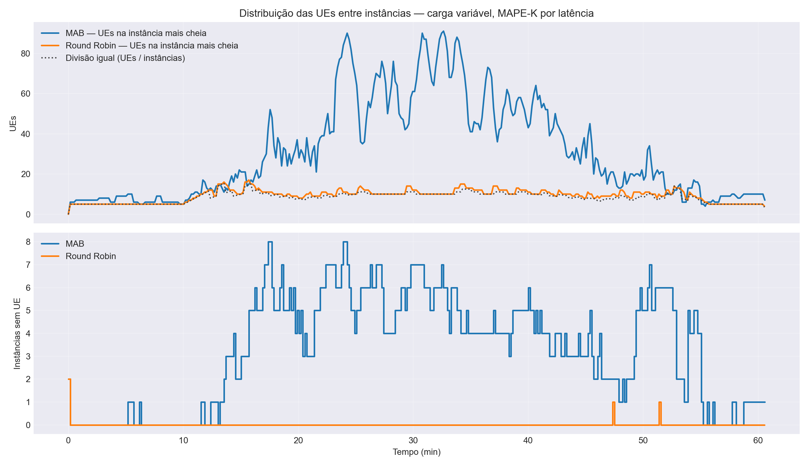
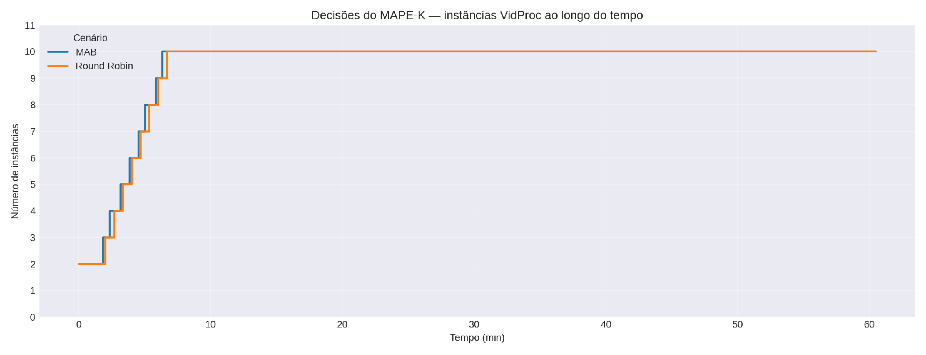
Evidência 1 — o MAB concentra UEs e deixa instâncias vazias
No peak, o MAB chega a ~90 UEs numa instância enquanto 4 a 7 instâncias ficam sem nenhuma UE. O RR acompanha a divisão igual (no máximo 1,4× a média).

Slide 18
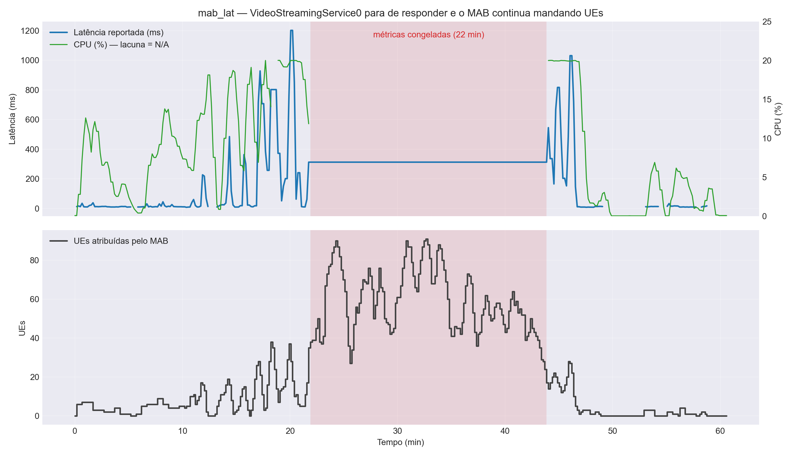
Evidência 2 — uma instância trava e a métrica congela
Com até 90 UEs, a Service0 bate no teto de 0,20 core e para de responder por 22 min. O sistema mantém o último valor (312 ms, "lenta mas viva") e o MAB continua mandando UEs para ela.

Slide 19
Evidência 3 — a média entre instâncias esconde a concentração
Execução · métrica | Média entre instâncias | Ponderada por UE
MAB · cenário 1 · violação de SLA | 0,8 % | 5,2 %
MAB · cenário 1 · p95 | 168 ms | 201 ms
RR · cenário 1 · violação de SLA | 0,0 % | 0,0 %
MAB · cenário 2 · violação de SLA | 33,7 % | 51,4 %
MAB · cenário 2 · p95 | 428 ms | 551 ms
RR · cenário 2 · violação de SLA | 2,2 % | 2,5 %
RR · cenário 2 · p95 | 106 ms | 110 ms
Hoje o KPI é a média simples entre instâncias: uma com 67 UEs pesa o mesmo que uma com 4. No RR as duas coincidem; no MAB a ponderada é bem pior. Para o paper: usar a ponderada.

Slide 20
Diagnóstico: por que o MAB perde
Três efeitos que se reforçam:
  Concentração: uma instância que vai bem atrai UEs até saturar; as instâncias novas do MAPE-K quase não recebem UEs.
  Métrica velha: instância que para de responder mantém o último valor, o MAB não a enxerga como falha e realimenta a sobrecarga.
  Mapa desatualizado: instâncias com 0 UEs no mapa da inteligência e ~19% de CPU — as UEs não estão onde o MAB acha (97 amostras no mab_lat).
O MAPE-K reage à instância pior e leva o pool a 10, mas o MAB não usa as instâncias novas: mais custo, sem ganho de latência.
A falha se repetiu nas duas rodadas do cenário 2 (21/10 e 25/10).

Slide 21
O que já é resultado válido
Os problemas de junho estão resolvidos: a carga se sustenta pelas 5 fases, a latência não congela mais por falta de amostra (TTL) e o MAPE-K desescala no drain.
Cada cenário parte do mesmo estado: o pool é recriado do zero (2 instâncias limpas) e catcher, inteligência e MAPE-K são reiniciados.
Resultados finais: cenário 1 (MAB e RR) e cenário 2 com RR, todos de 25/10.
RR + MAPE-K por latência atende o SLA em ~98% do tempo com ~6 instâncias em média — uma linha de base sólida.
O mab_lat de 25/10 documenta um modo de falha real do MAB, útil para a discussão.

Slide 22
Próximos passos
1. Expirar a métrica de uma instância que para de responder e tratá-la como falha no MAB.
2. Investigar por que o mapa UE → instância diverge da carga real (redirecionamento via Redis e reaper).
3. Usar latência ponderada por UE no resumo_kpi.csv e guardar a latência por requisição medida na UE em cada run.
4. Rerodar o par do cenário 2 (mab_lat e rr_lat) com as correções.
5. Reduzir a oscilação 9↔10 do MAPE-K por latência (banda morta ou cooldown).
Pergunta: vale trocar a recompensa binária do MAB (≤ 100 ms) por uma contínua, ou penalizar a carga por instância, para evitar a concentração?

